Slide 1
Naturkunskap 2
Immunförsvarssystemet

Slide 2
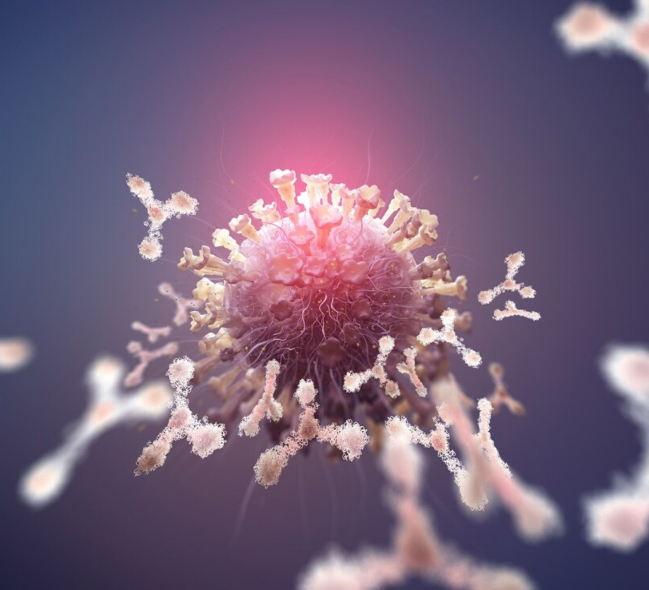
Immunologi
Immunologi är en vetenskaplig gren som studerar immunsystemet, vilket försvarar mot patogener
Patogener (grek. pathos = lidande, gennao = alstra) = smittämnen
Notes:
Gennao liknar genesis = skapande / framkallande

Slide 3
Specifikt och icke-specifikt
Immunförsvaret har under evolutionen utvecklats som skydd mot infektionssjukdomar orsakade av sjukdomsalstrare
Virus, bakterier, urdjur, maskar och svampar
Uppdelat i tre nivåer:
Första två nivåer tillhör det medfödda, icke-specifika immunförsvaret
Tredje nivå tillhör det adaptiva och specifika försvaret
Alla tre nivåer samverkar!
Notes:
Urdjur = protozoer (encelliga eukaryota och får näring från organiskt material (heterotrofa)

Slide 4
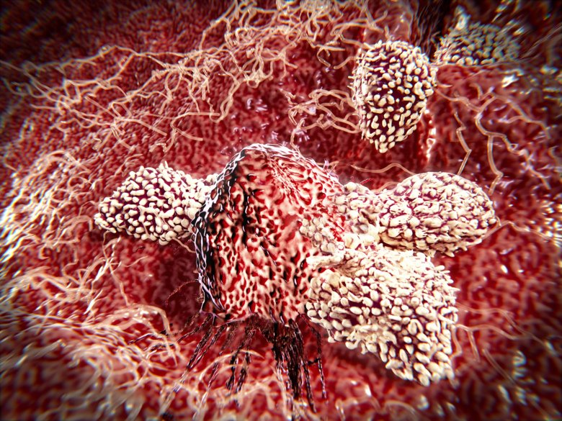
Immun
Om kroppens försvar kan bekämpa en patogen innan den hinner orsaka sjukdom är man immun
Immun mot sjukdomen som just den patagenen orsakar
Notes:
Immunterapi är ett sätt att ”hjälpa” immunsystemet att upptäcka och oskadliggöra cancerceller
Cancerceller kan skydda sig från att bli upptäckt av immunförsvaret

Slide 5
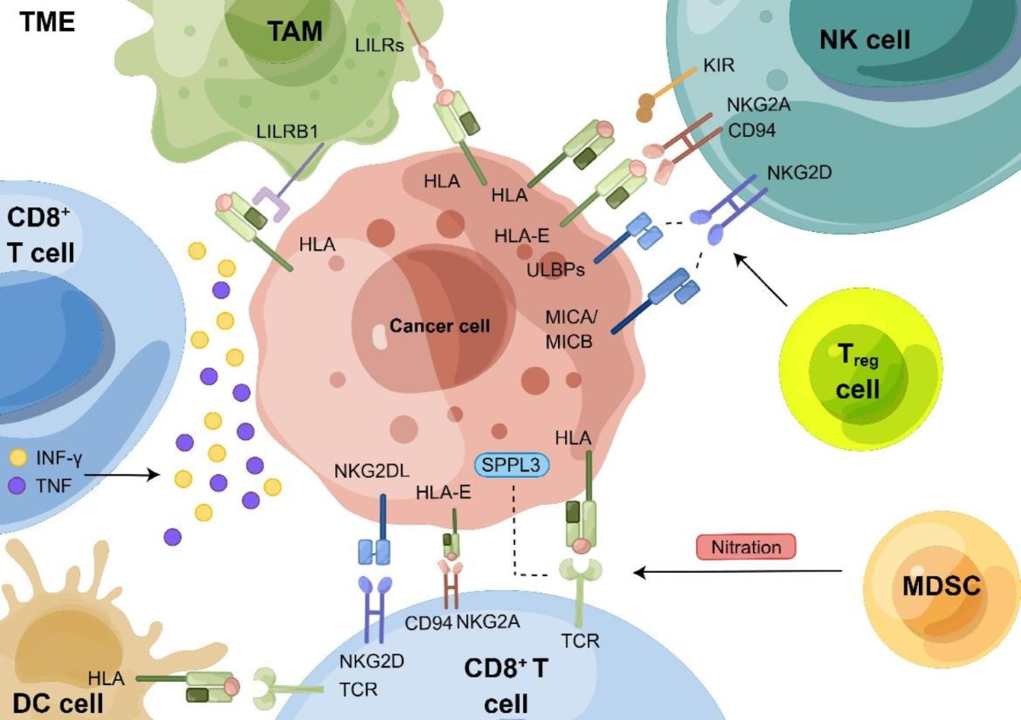
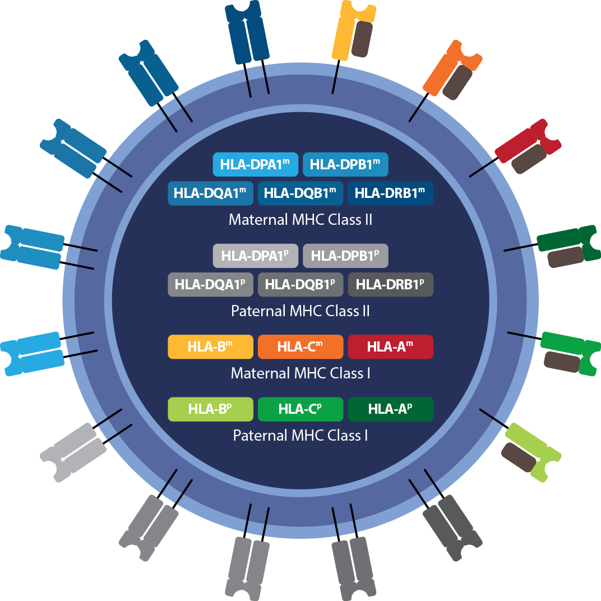
Igenkänningsmolekyler
Immunförsvaret måste kunna urskilja fiender från egna kroppsceller
Hos ryggradsdjuren har alla celler komplex av ”igenkänningsmolekyler” som kallas MHC (Major Histocompatibility Complex) på sin yta
Förutom röda blodkropparna
MHC gör så att varje individ har en personlig id-kod på sina celler
Hos människor kallas dessa molekyler HLA (Human Leukocyte Antigen)
Notes:
Kan orsaka problem med avstötning av organ i samband med transplantationer → allt som saknar rätt id-kod betraktas som främmande

Slide 6
Första försvarsnivå

Slide 7
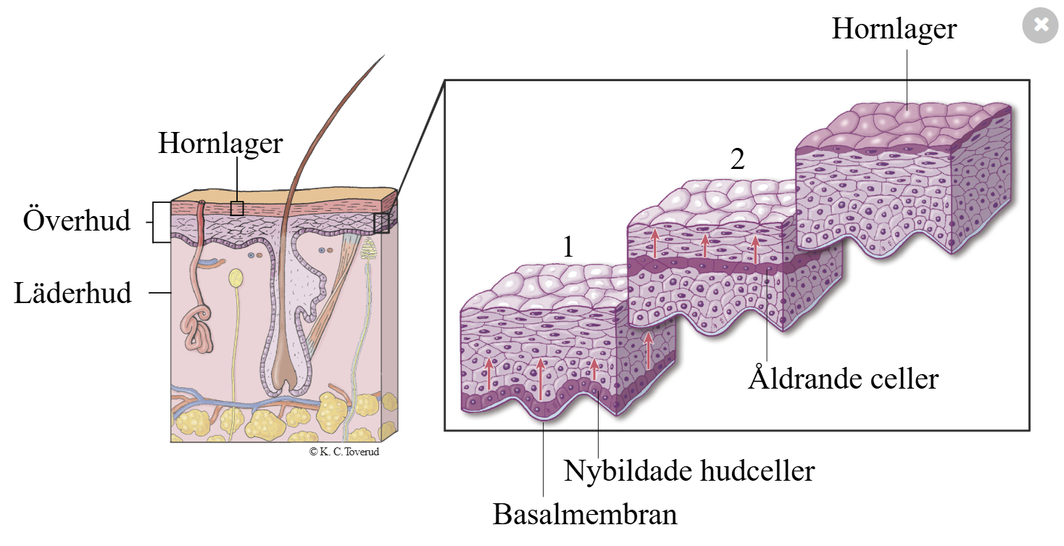
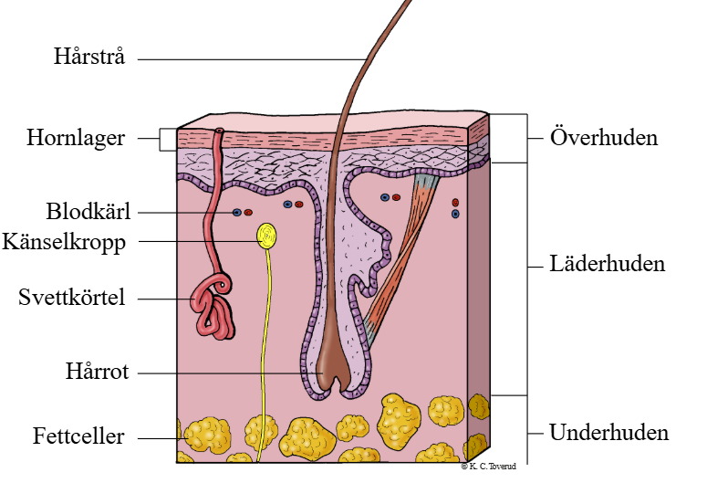
Första försvarsnivå
Det första försvarsnivå är fysiska och biokemiska barriärer
Huden – flerskiktig där yttre skikt är förhornade
Fylld med keratin protein
Talg- och svettkörtlar – håller pH på en låg nivå
Nyttiga bakterier – konkurrera mot sjukdomsalstrande bakterier
Slemhinnor – hindrar epitelceller från att torka och spricka

Slide 8
Andra försvarsnivå

Slide 9
Andra försvarsnivå
Icke-specifika vita blodkroppar
När patogener tränger sig igenom den första försvarsnivå får de direkt motstånd av icke-specifika vita blodkroppar
Dessa vita blodkroppar finns i blod och lymfa, men kan patrullera ute i kroppens vävnader
Fagocyterar (omsluter) patogener och bryter ner dem med enzymer

Slide 10
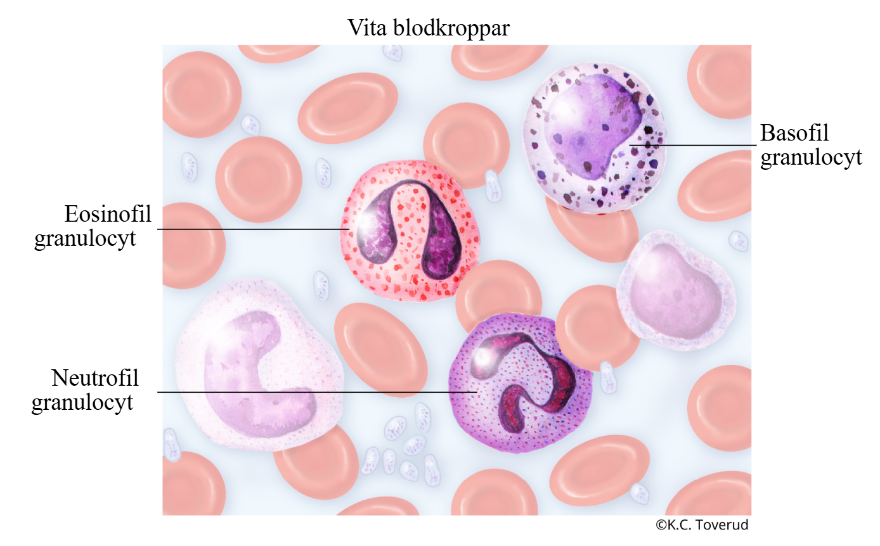
Andra försvarsnivå

Slide 11
Andra försvarsnivå
Granulocyter
lat. granum = korn
Känns igen på sin korniga cellplasma
Vesiklar som innehåller enzymer som bryter ner patogener
Notes:
Neutrofila granulocyter utgör normalt en stor del av våra vita blodkroppar
Fagocyterar bakterier och encelliga svampar som de hittar via kemotaxi
Eosinofila granulocyter utgör endast en liten del av de vita blodkropparna
Avger enzymer som förstör flercelliga parasiter som t.ex. maskar
Basofila granulocyter utsöndrar signalämnet histamin där man t.ex. har skurit sig eller drabbats av en infektion
Histamin vidgar blodkärlen så att blodflödet ökar till drabbat området
Samtidigt förstoras porerna i kapillärernas väggar för att fler vita blodkroppar ska komma fram

Slide 12
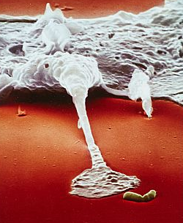
Andra försvarsnivå
Monocyter och makrofager
Makrofager slukar bakterier
Makrofager tar hand om död vävnad och tillhör kroppens ”städpatrull”
Presenterar fragment från patogenerna för det specifika försvaret
Antigenpresentatör

Slide 13
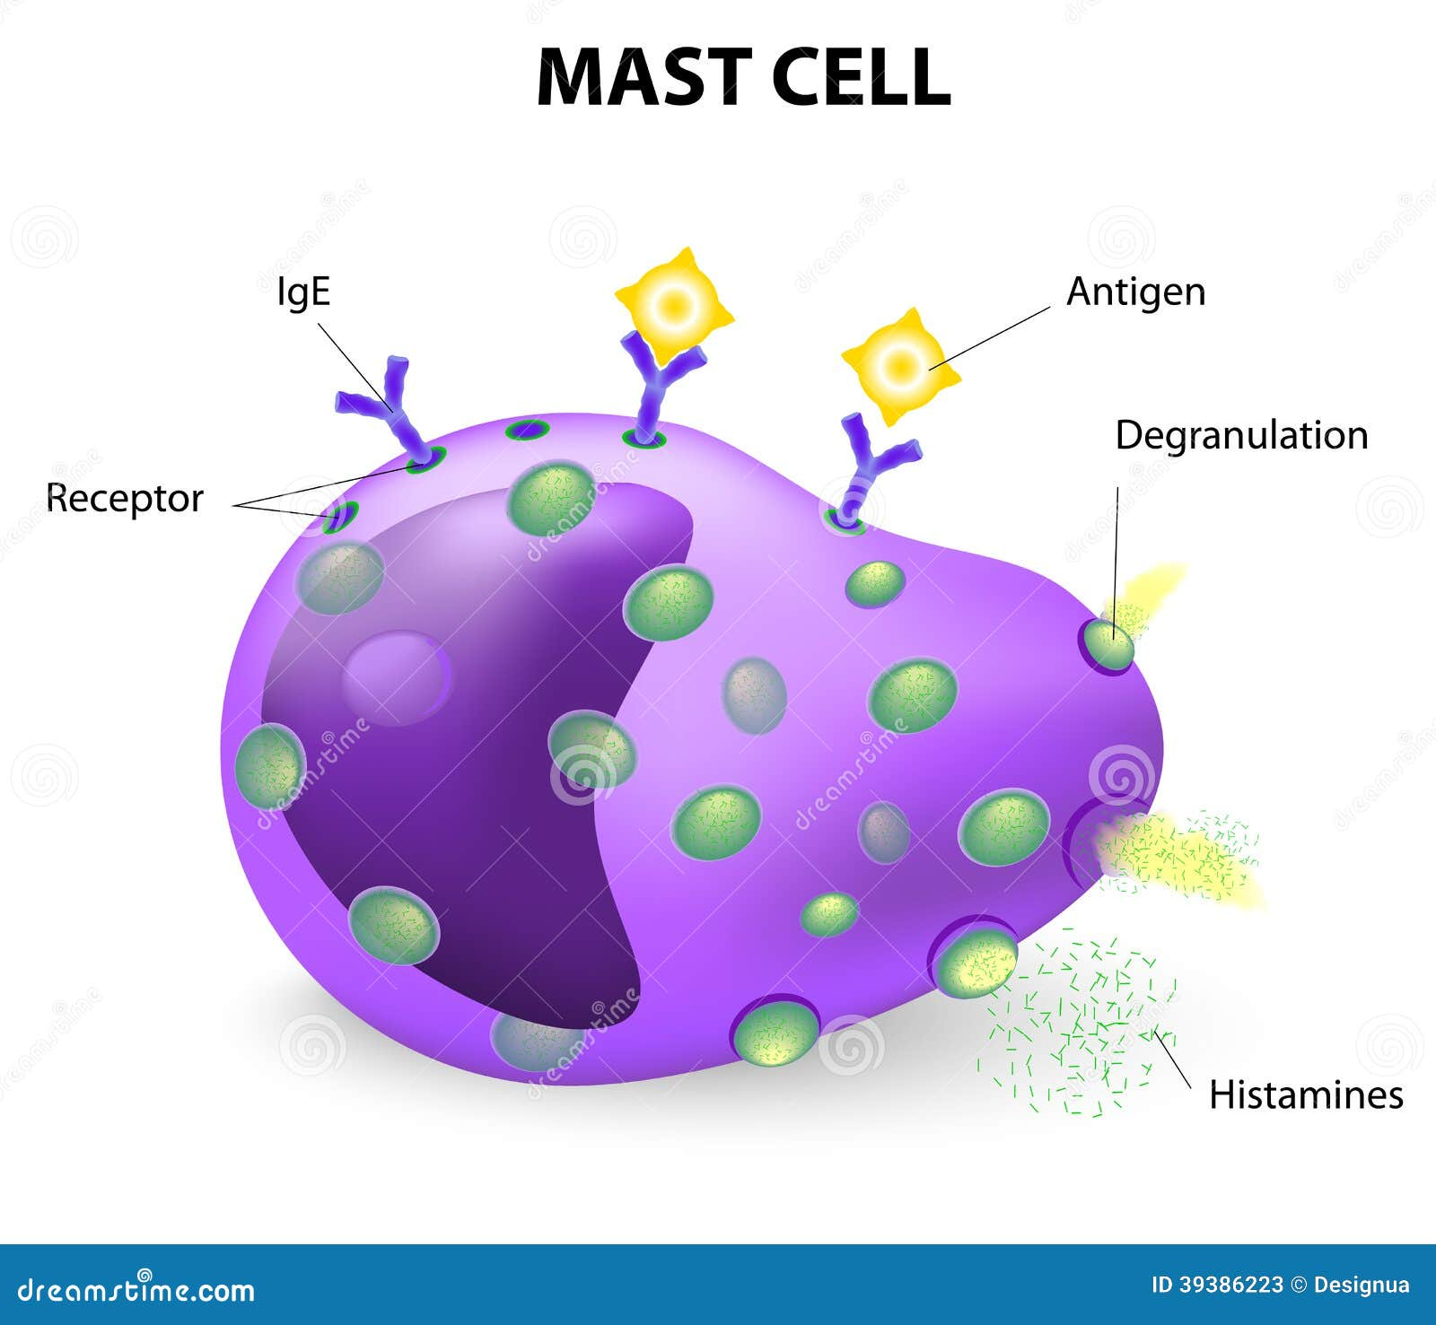
Andra försvarsnivå
Mastceller
Finns överallt i kroppen
Aktiveras vid allergiska reaktioner och frisätter stora mängder inflammatoriska ämnen t.ex. histamin
Histamin får slemhinnorna att svullna och luftrören att dras samman
Förekommer vid sjukdomar som åderförkalkning, ledgångsreumatism och cancer
Notes:
Försöker att få bort patogen

Slide 14
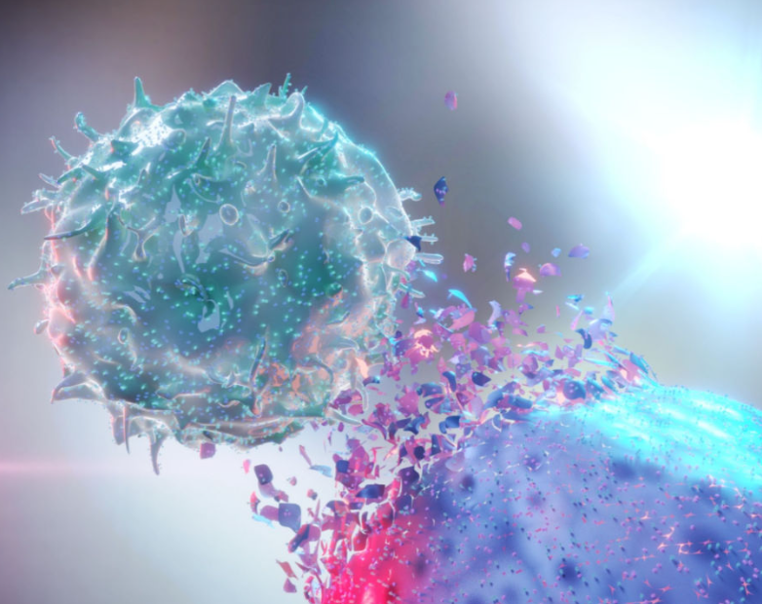
Andra försvarsnivå
NK-celler
NK-celler (Natural Killer Cells) förstör virus-infekterade celler
Celler med virus gömt i sig har avvikande MHC molekyler som NK-celler verkar mot
NK-celler tvingar de cellerna till apoptos
NK-celler kan även döda tumörceller på det sättet
Notes:
MHC – Major Histocompatibility Complex = igenkänningsmolekyl
Apoptos leder till avknoppningar av cellmembranet som kan slukas upp av fagocyterande blodkroppar

Slide 15
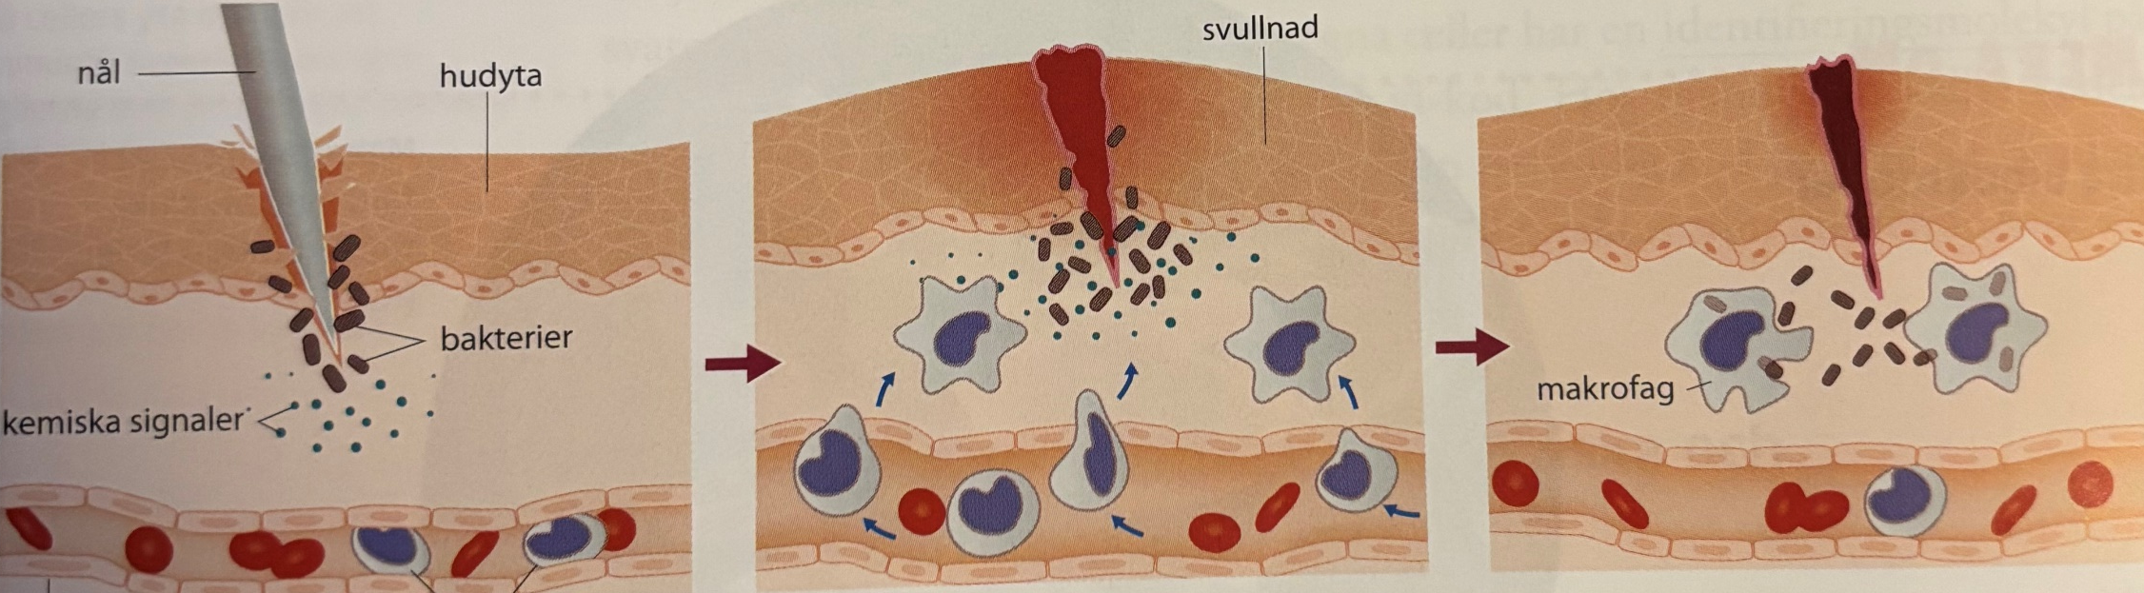
Andra försvarsnivå
Inflammation
Inflammation är en icke-specifik försvarsreaktion till en mekanisk skada (t.ex. skärsår) eller en infektion
Skadade celler och makrofager släpper ut signaler som:
Utvidgar blodkärlen
Ökat blodflöde till området
Fler makrofager kommer till området och äter upp bakterierna
Varet i ett sår

Slide 17
Andra försvarsnivå
Feber
Febern framkallas av ämnen som kallas pyrogener av vita blodkropppar
Pyrogener ”vrida upp” kroppens termostat
När temperaturen överstiger 38ºC hämnas förökningen av många bakterier och virus
Samtidigt arbetar immunförsvaret snabbare
Vid temperaturer över 43ºC börjar kroppens egna celler att dö
Vid temperaturer över 45ºC koagulerar proteiner, vilket är livsfarligt
Notes:
Kroppens termostat är hypotalamus som sitter i hjärnan

Slide 18
Tredje försvarsnivå

Slide 19
Specifika försvaret
Om infektion tar sig förbi första och andra försvarsnivåer aktiveras den sista försvarsnivå: det adaptiva försvaret
Specifika försvaret
Inlärda försvaret
Sköts av vita blodkroppar som kallas:
B-cell (lymfocyter)
T-cell (lymfocyter)
B- och T-celler aktiveras antingen av att en makrofag visar upp antigenet, eller av infekterade kroppsceller som visar att de är angripna

Slide 20
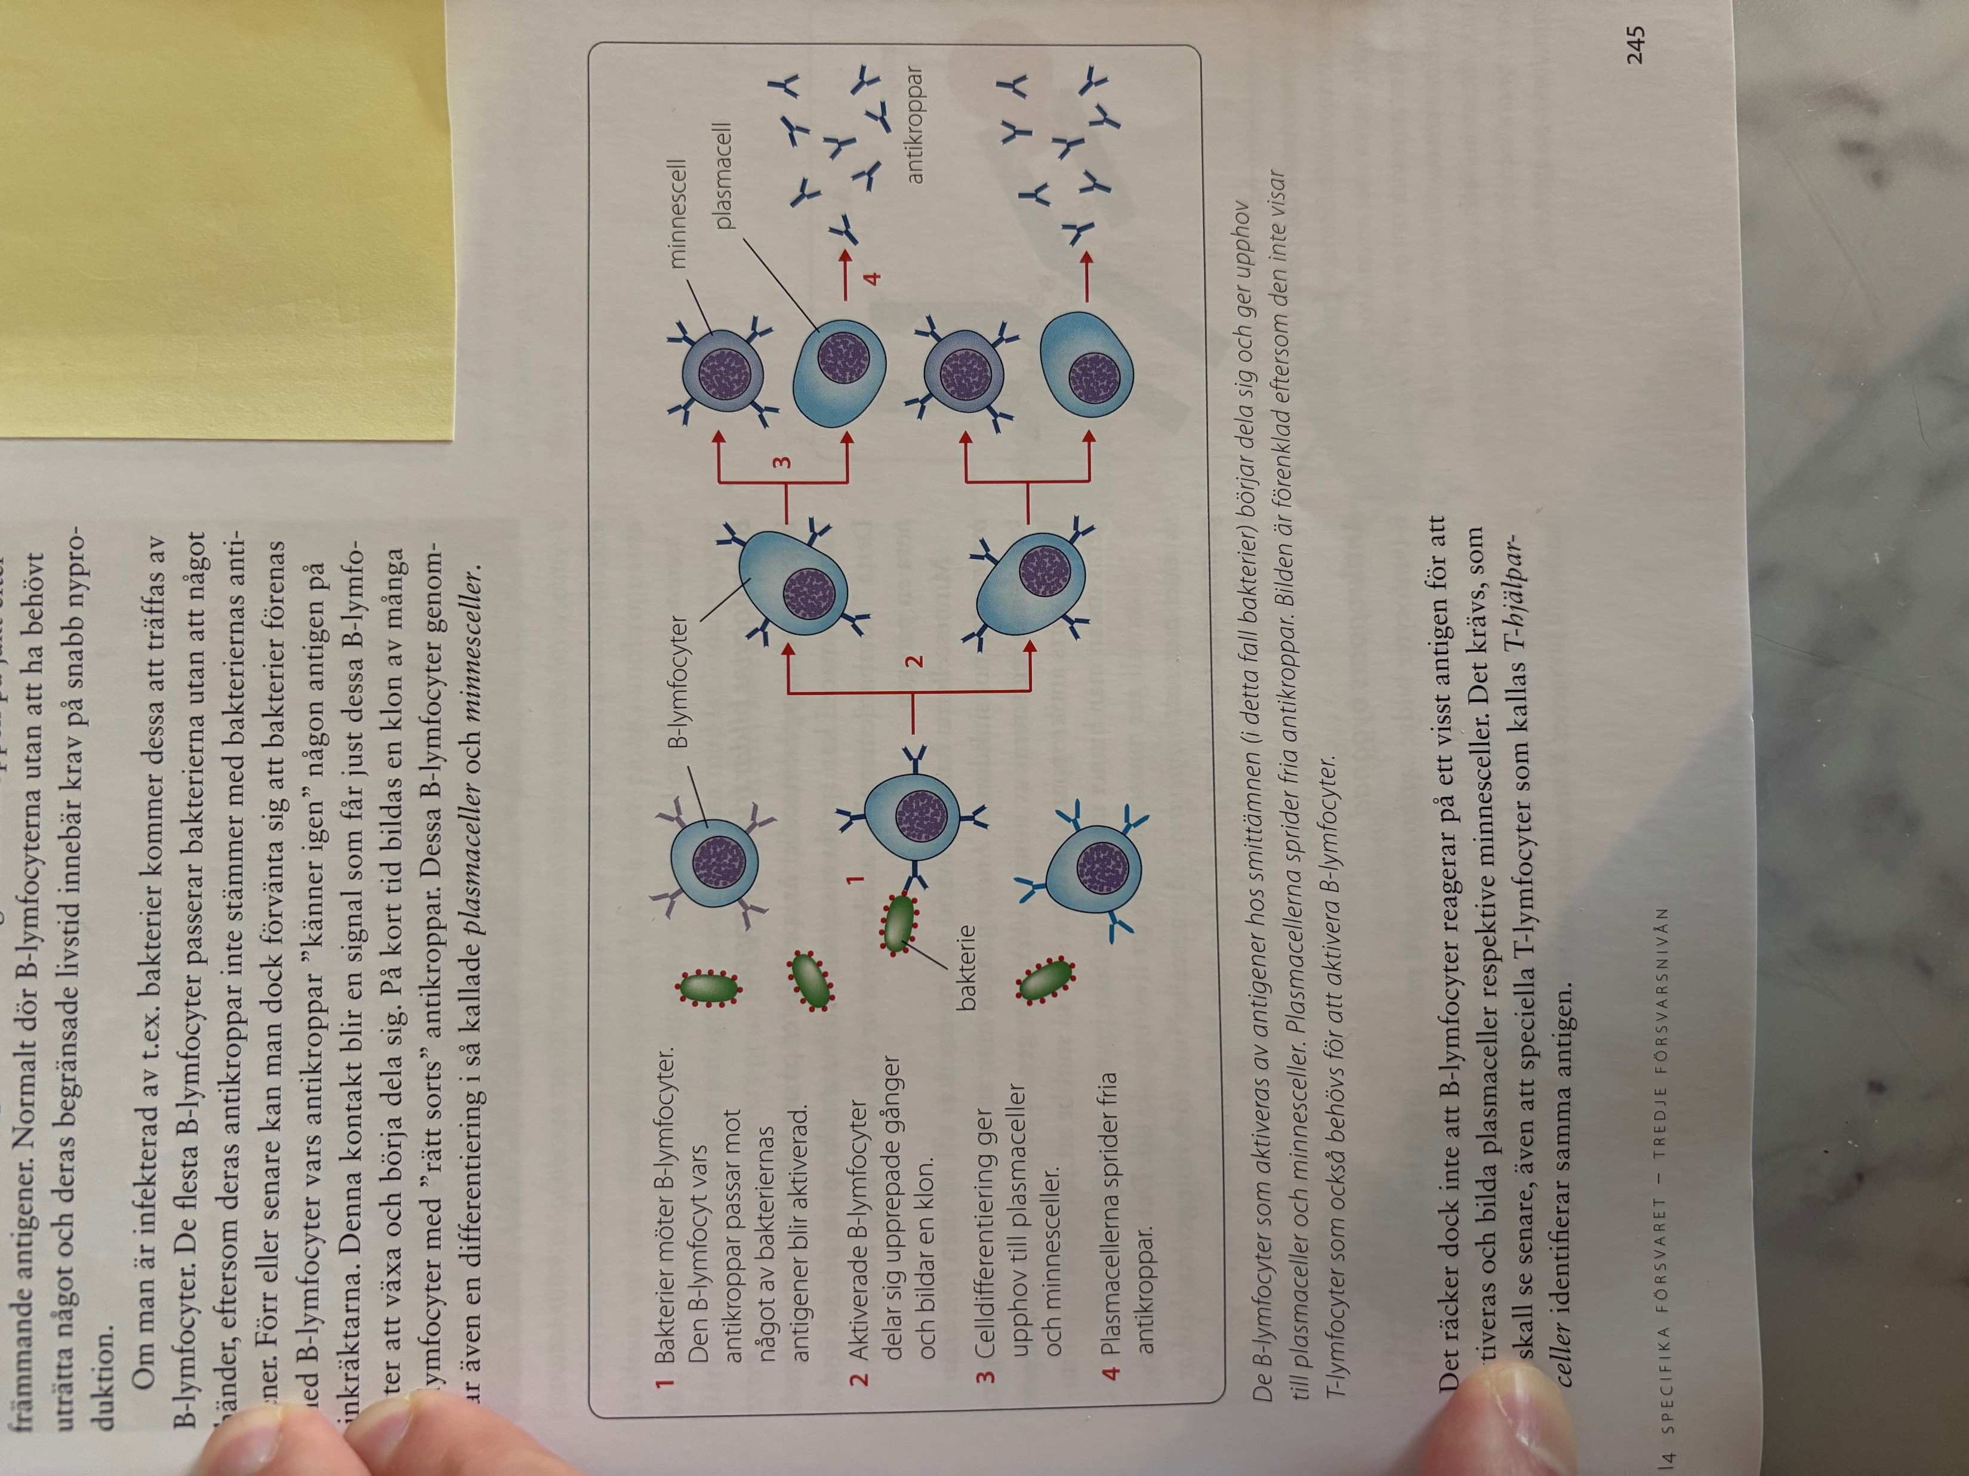
Antigen och Antikroppar
På ytan av virus och främmande celler finns ”kännetecken” i form av unika molekyler (antigener)
Lymfocyter utnyttjar dessa antigener för att mobilisera sitt försvar mot specifika patogener
Notes:
Antigen = antibody generator

Slide 21
Notes:
På ytan av B-lymfocyter sitter antikroppar (immunoglobuliner, Ig)
B-lymfocyter transporteras ständigt runt i kroppen på jakt efter främmande antigener
När antikropparna känner igen någon antigen aktiveras celldelning
Differentiering sker i så kallade plasmaceller och minnesceller
Plasmaceller sprider fria antikroppar
Minnesceller gå ut på jakt efter främmande antigener

Slide 22
B-lymfocyter
På ytan av B-lymfocyter sitter antikroppar (immunoglobuliner, Ig)
B-lymfocyter transporteras ständigt runt i kroppen på jakt efter främmande antigener
När antikropparna känner igen någon antigen aktiveras celldelning
Differentiering sker i så kallade plasmaceller och minnesceller
Plasmaceller sprider fria antikroppar
Minnesceller gå ut på jakt
Notes:
Minnesceller:
Lång livstid
Förvärvar immunitet mot sjukdomar

Slide 23
Notes:
Minnesceller:
Lång livstid
Förvärvar immunitet mot sjukdomar

Slide 24
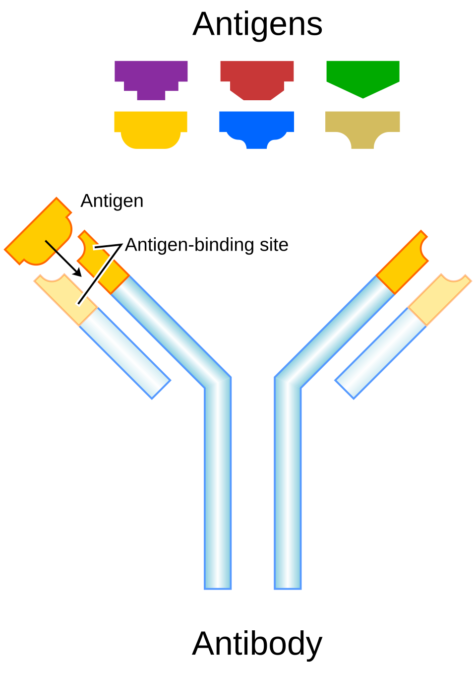
Skänkel (variabel del)
Skaft (konstant del)

Slide 25
T-lymfocyter
T-lymfocyter binder bara till ett slags antigen
Det finns flera olika T-lymfocyter:
T-hjälparceller – styr det specifika försvaret med att skicka ut ämnen som aktiverar både B-lymfocyter och andra T-lymfocyter
T-mördarceller – dödar sjuka celler direkt
T-regulatoriska celler – stänger av immunsvaret när fienden är nedkämpad
T-minnesceller – kommer ihåg fienden (smittämnet)

